Slide 1

彩虹
Cǎi hóng

Slide 2
紅 橙 黃 綠 藍 靛 紫
Hóng chéng huáng lǜ lán diàn zǐ
樣子
yàng zǐ
約定
yuē dìng
更改
gēng gǎi
同在
tóng zài
隨著
suí zhē

Slide 3
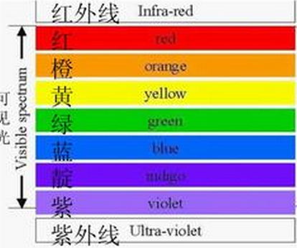

Slide 4
紅橙黃綠藍靛紫 是你微笑的樣子
Hóng chéng huáng lǜ lán diàn zǐ shì nǐ wēi xiào de yàng zǐ
告訴我 你是愛 愛的約定不更改
gào sù wǒ nǐ shì ài ài dē yuē dìng bù gēng gǎi

Slide 5
一二三四五六七 謝謝天父的應許
Yī èr sān sì wǔ liù qī xiè xiè tiān fù dē yīng xǔ
告訴我 你同在 恩典隨著我
gào sù wǒ nǐ tóng zài ēn diǎn suí zhē wǒ

Slide 6
彎彎
wān wān
告訴
gào sù
幫助
bāng zhù
保護
bǎo hù
環繞
huán rào

Slide 7
彩虹 彩虹 彎彎彩虹告訴我
Cǎi hóng cǎi hóng wān wān cǎi hóng gào sù wǒ
天父爸爸就是愛 你用笑臉幫助我
tiān fù bà ba jiù shì ài nǐ yòng xiào liǎn bāng zhù wǒ

Slide 8
彩虹 彩虹 彎彎彩虹告訴我
Cǎi hóng cǎi hóng wān wān cǎi hóng gào sù wǒ
你永遠保護我 以愛環繞我
nǐ yǒng yuǎn bǎo hù wǒ yǐ ài huán rào wǒ

